Slide 1
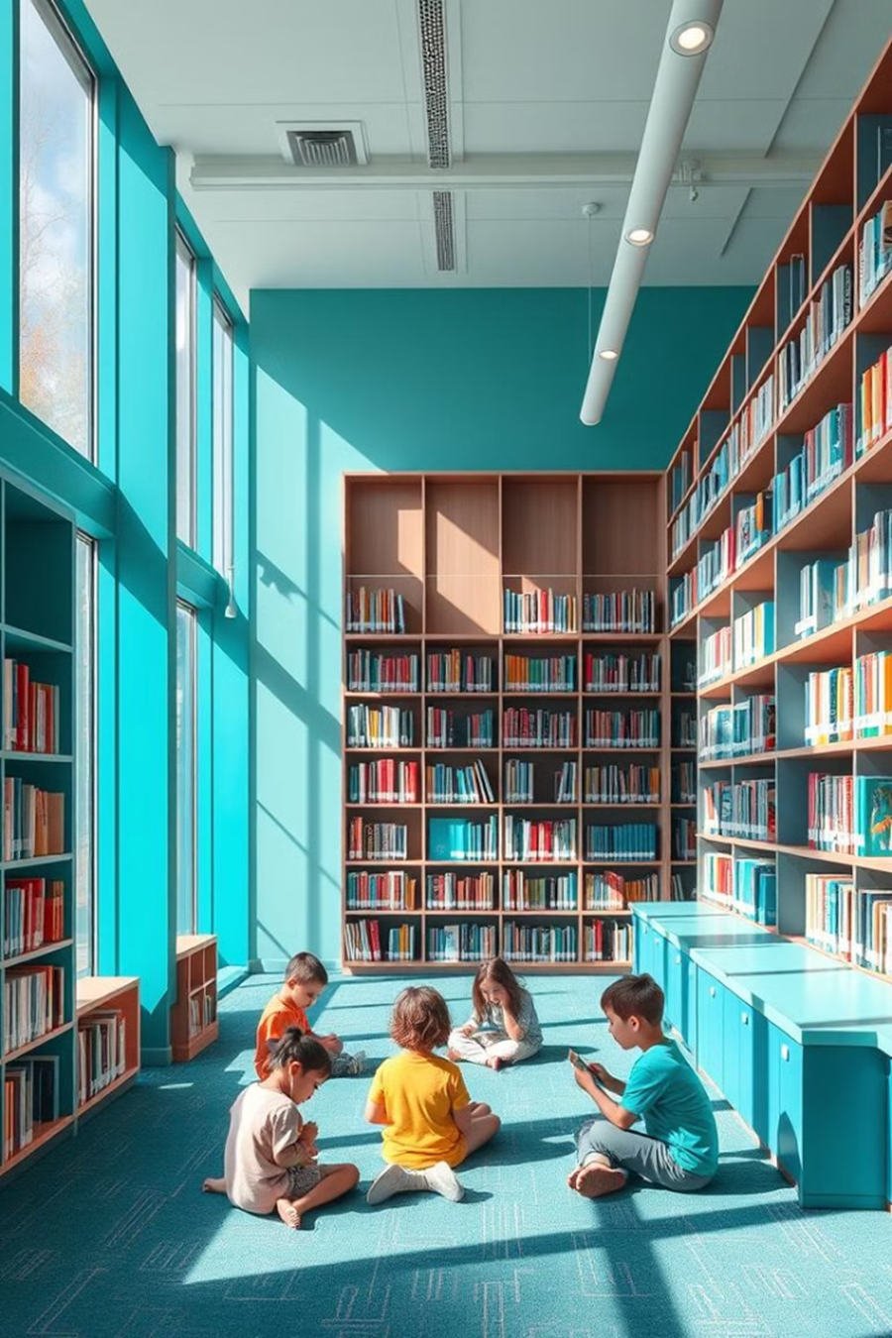
Презентация
инициативного проекта
«СМАРТ-библиотека – центр притяжения»
Популяризация детского (семейного) чтения, развитие информационной и цифровой культуры детей и взрослых посредством создания в МБДОУ ЦРР – д/с №5 ЗАТО г. Радужный современной, функциональной библиотеки, содержащей новые формы (smart) организации и ресурсного обеспечения образовательной деятельности
Инициативная группа:
Михайлов Алексей Евгеньевич
Жакубалиева Татьяна Андреевна
Чернышова Татьяна Валентиновна
Михайлова Екатерина Владимировна
Девятова Ольга Евгеньевна
Храмченкова Людмила Анатольевна
Мудрякова Вера Игоревна
Горшкова Татьяна Владимировна
Пивоваров Сергей Петрович
Каськова Людмила Вячеславовна

Slide 2
КАК БУДЕМ ДОБИВАТЬСЯ?
Будем создавать место, объединяющее лучшие традиции и необходимые инновации - доступное интерактивное пространство, объединяющее традиционные книги с цифровыми технологиями СМАРТ- библиотеку!
ЧТО ИМЕЕМ?
Низкий читательский интерес среди подрастающего поколения
Низкий уровень информационной и цифровой культуры населения
Ограниченный доступ читателей к печатной детской литературе
Отсутствие в городе Радужный комплекса (центра) с широким спектром возможностей для поиска и предоставления информации реальным и виртуальным читателям в соответствии с их запросами и требованиями
Низкий процент семей с традициями семейного чтения
Высокую потребность детей и родителей в совместной культурно-досуговой деятельности.
ЧТО ХОТИМ?
«Разбудить» у дошкольников интерес к чтению
Сделать вклад в процесс формирования информационной и цифровой культуры детей и взрослых
Обеспечить доступ читателей к качественной печатной детской литературе
Возродить традиции совместного чтения.
Проводить привлекательные для детей и взрослых культурно-досуговые мероприятия с просветительской и педагогической нагрузкой

Slide 3
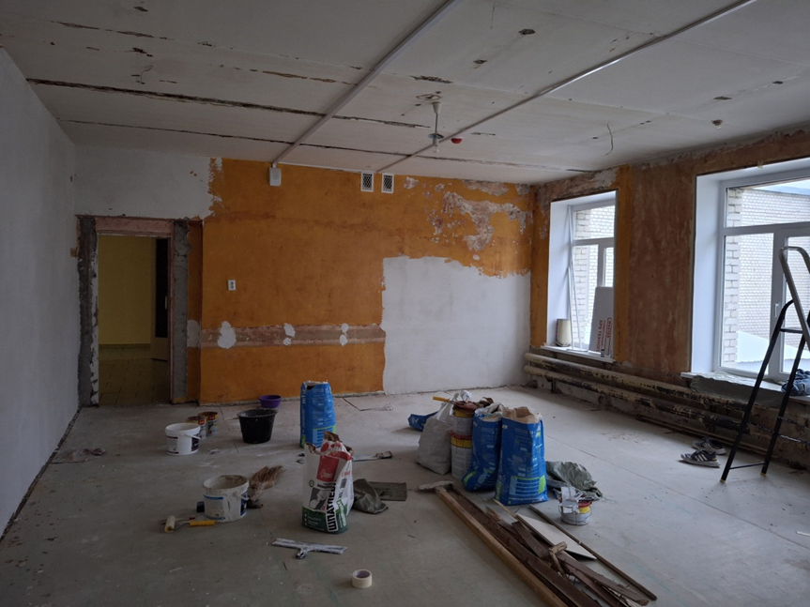
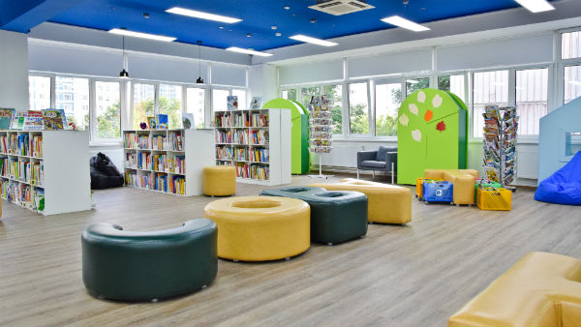
ЧТО ЕСТЬ?
ЧТО БУДЕТ?
«
Отличное светлое помещение + ЖЕЛАНИЕ ПЕДАГОГОВ превратить его в «место притяжения» для всех + ПОДДЕРЖКА и желание помогать со стороны РОДИТЕЛЕЙ
Современная, функциональная общедоступная СМАРТ-БИБЛИОТЕКА, с функциями традиционной библиотеки, культурного центра, событийной площадки, а так же место активной пропаганды информационной и цифровой культуры
ЧЕГО НЕ ХВАТАЕТ?
ФИНАНСОВОЙ ПОДДЕРЖКИ

Slide 4
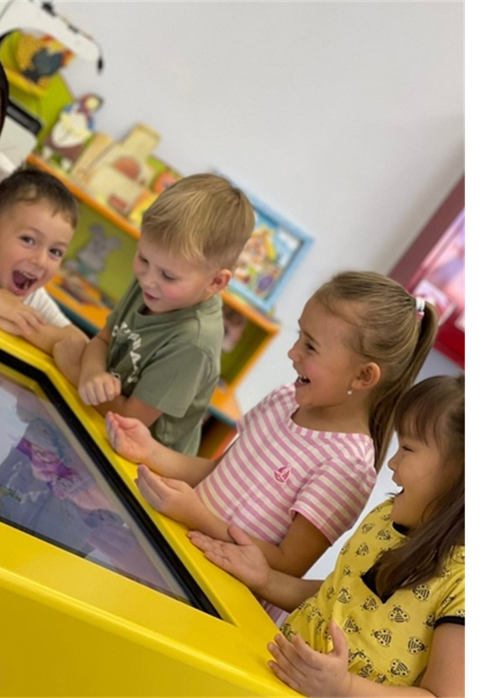
Кратко о том, что такое
СМАРТ - библиотека…
Определение
Цель
СМАРТ-библиотека – это интерактивное пространство, объединяющее традиционные книги с цифровыми технологиями
Развитие интереса к чтению, повышение цифровой грамотности и формирование навыков работы с информацией у детей дошкольного возраста
Компоненты
Книжный фонд
Интерактивное оборудование
Цифровой контент (образовательные приложения, электронные книги, развивающие игры, AR-технологии)
Много чего ещё - нового и интересного!!!

Slide 5
Чем будет наполнена СМАРТ-библиотека
Качественный книжный фонд, соответствующий дошкольному возрасту и рекомендованный современными образовательными стандартами
Проектор и экран: для демонстрации презентаций, мультфильмов и обучающих видео
Издания с дополненной реальностью (AR-технологиями): книги , игры, задания, объединяющие традиционный текст с цифровым контентом
Сенсорные панели и интерактивные доски: для игр и образовательных приложений
Компьютеры и планшеты: для доступа к цифровым ресурсам и работы над проектами

Slide 6
Чем будет привлекать СМАРТ-библиотека?
(содержательное и программное наполнение функционирования)
Мероприятия, направленные на популяризацию чтения: литературные чтения, викторины, конкурсы,
театрализованные представления, книжные выставки и тематические экспозиции
Мероприятия, направленные на повышение уровня цифровой грамотности и информационной безопасности,
овладение навыками использования цифровых технологий, поиск и создание контента, безопасный обмен
информацией (отдельные программы для детей и взрослых)
Культурно-досуговое межвозрастное общение с просветительской и педагогической нагрузкой
(проведение очных и онлайн-встреч с интересными людьми, мастер-классы, литмастерские и т.д.)
Литературная лаборатория «Совёнок» - сопровождение семей с детьми с ОВЗ: реализация программы
«Сенсорные сказки» для детей с ТНР и ЗПР, разработка индивидуальных программ чтения для детей с особыми
образовательными потребностями; создание методической ресурсной базы для родителей детей с разными
нозологиями и т.д.
Мероприятия, направленные на проявление активности семей в области чтения и литературы. Это, в первую
очередь, КНИГООБМЕН – как форма родительской инициативы, которая позволяет делиться книгами и находить
новые интересные произведения без финансовых затрат. Рубрика-стенд «МЫ РЕКОМЕНДУЕМ…», в рамках
которой, семьи делятся эмоциями и впечатлениями о прочитанном

Slide 7
Воспитывающее сообщество «Чародея» твёрдо убеждено, что СМАРТ - библиотека – ИНВЕСТИЦИЯ в БУДУЩЕЕ!
Смарт-библиотека – это шаг навстречу инновациям, который позволит повысить качество образования и подготовить детей к успешной жизни в современном мире.
Приглашаем вас к сотрудничеству и реализации этого важного проекта!

Slide 8
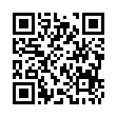
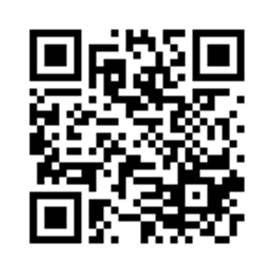
РАДЫ СОТРУДНИЧЕСТВУ
МБДОУ ЦРР – д/с №5 ЗАТО г. Радужный Владимирской области
Е- mail: detskiysadn5@mail.ru
Сайт учреждения
Сообщество в ВК

